Slide 1





ALGARTELECOM.COM.BR
MARCOS VINICIUS OLIVEIRA ROCHA
ESTAGIARIO-CAP
INJEÇÃO DE DEPENDÊNCIAS
TIC | ENTRETENIMENTO | AGRO

Slide 2
O que é injenção de dependência?
Notes:
<número>

Slide 3
O que é injenção de depedência?
É um termo definido para desacoplamento de classes, na qual grandes acoplamentos pode prejudicar o desenvolvimento e a manutenção de um projeto. A primeira vez que foi descrito, quando o Martin Fowler no seu artigo Inversion of Control Containers and the Dependency Injection pattern , na qual ele descreve como compreender os objetos e saber utilizar depedências necessárias para a aplicar no desenvolvimento.
Notes:
<número>

Slide 4
Suas vantagens de usar essa técnica é seu baixo acoplamento, pois oferece mais usabilidade, facil de manter e realizar manutenções e aplicar testes durante a fase de desnvolvimento. Seu objetivo é separar objetos(classes) para que na qual sejam de facil uso de implementar interfaces , onde essa implementação pode ser chamada de serviço.
A injeção de depedências consiste em dois tipos principais:
Injeção via Construtor
Injeção via Setter
Notes:
<número>

Slide 5
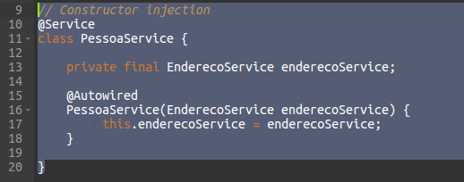
Injeção via Construtor consiste passar um objeto de serviço e será injetado direto na classe via contrutor.
Notes:
<número>

Slide 6
Suas vantagens na utilização de injeção via Construtor são:
As depedências de classe ficam expostas.
Mock é mais facil e confiàvel.
Uso de ferramentas de análise de codigo que facilitam
debugar melhor o codigo.
Código Indepedente.
Pode prevenir depêndencia circular.

Slide 7
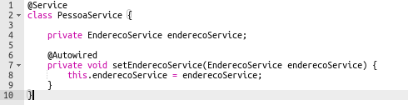
Injeção via Setter consiste criar um método set dentro da classe que vai acessar o serviço, onde basta referenciar para injetar na classe onde vai ser consumida.

Slide 8
Referencias:
https://martinfowler.com/articles/injection.html
https://www.devmedia.com.br/spring-net-injecao-de-dependencias-em-aplicacoes-multicamadas-revista-net-magazine-103/27370
https://www.devmedia.com.br/padrao-de-injecao-de-dependencia/18506
https://medium.com/cwi-software/os-benef%C3%ADcios-de-usar-inje%C3%A7%C3%A3o-por-construtor-8cd442884adc

Slide 9
Notes:
<número>

